Slide 1
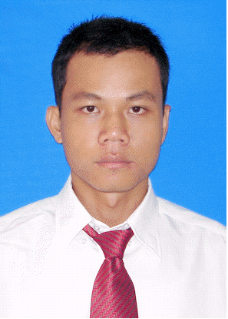
Họ và tên: Nguyễn Duy Hải
Sinh năm: 05-08-1984
Số ĐTDĐ: 0909599616
Nghề nghiệp: Giáo viên
Đơn vị:Trường CĐKT Lý Tự Trọng TP.HCM
Tóc
Mắt
Trán
Tai
Cổ
Mũi
Miệng
Càm

